Slide 1
Bài toán 8 hậu (eight queens puzzle)
Nhóm 2:
Phan Thanh Hoàng-17520519

Slide 2
GiớI thiệu.
Bài toán 8 hậu được đưa ra vào năm 1840 bởi kì thủ Max Bezzel, và sau đó nhiều nhà toán học, trong đó có Gauss và Georg Cantor, có các công trinh về bài toán này và tổng quát nó thành bài toán xếp hậu.
Bài toán tám quân hậu là bài toán đặt tám quân hậu trên bàn cờ vua kích thước 8×8 sao cho không có quân hậu nào có thể "ăn" được quân hậu khác, hay nói khác đi không quân hậu nào có để di chuyển theo quy tắc cờ vua. (Wikipedia)

Slide 3
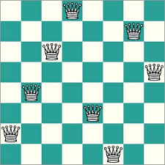
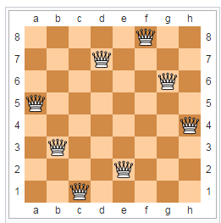
Một số hình ảnh về bài toán 8 hậu.

Slide 4
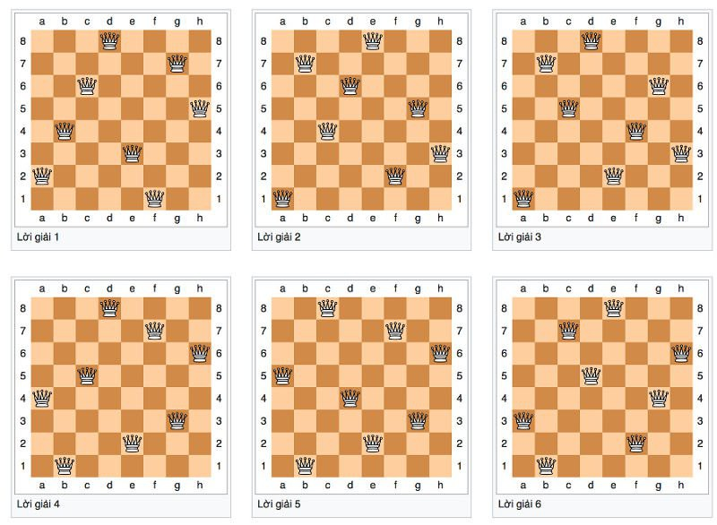

Slide 5
Lời Giải bài toán.
Ta dùng biến i để đánh dấu các hàng từ trên xuống (1->n). Dùng biến j để đánh dấu các cột từ trái sang phải (1->n).
Các phần tử nằm trên cùng hàng có chỉ số hàng bằng nhau.
Các phần tử nằm trên cùng hàng có chỉ số hàng bằng nhau.
Các phần tử nằm trên cùng cột có chỉ số cột bằng nhau.
Để tiện cho việc in kết quả ra thì ta chỉ in ra chỉ số các cột tuần tự theo các hàng từ trên xuống.
Điều kiện để đặt một quân hậu đúng chỗ là không có 2 trên cùng một cột ( chỉ số cột khác nhau). Không có 2 quân hậu nào cùng ở trên một đường chéo.

Slide 6
Ý tưởng
Đầu tiên ta đặt quân hậu thứ nhất vào các cột trên hàng 1 ( có n cách đặt ).
Thử đặt quân hậu 2 vào từng cột ở hàng 2 sao cho không bị quân hậu 1 khống chế. Với mỗi vị trí của quân hậu này ta lại thử đặt quân hậu thứ ba vào các cột sao cho không bị các quân hậu trước khống chế.
Sau khi đặt xong quân hậu thứ tám thì in ra một cách đặt.

Slide 7
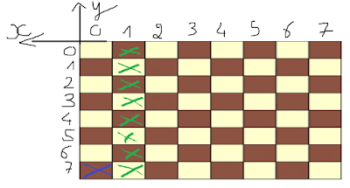
VD: Ta lấy ô đầu tiên X ở vị trí (0,7) tại cột 0 hàng 7 thì có tới 7 con Hậu có thể đặt ở cột thứ 1 (các dấu X ở cột 1).

Slide 8
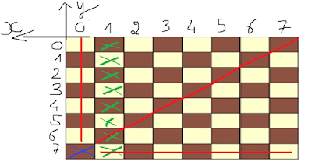
Nhưng (1,6) và (1,7) vi phạm điều kiện vừa nêu bên trên nên chỉ còn 5 con Hậu là có thể đặt ở cột thứ 1.

Slide 9
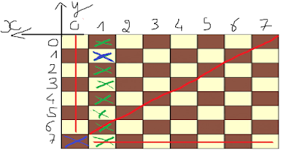
Các con Hậu có tiềm năng còn lại là ở vị trí (1,0), (1,1), (1,2), (1,3), (1,4), (1,5). Lấy thử con Hậu ở vị trí (1,1)

Slide 10
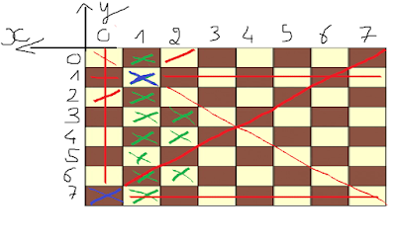
Vì đã chọn Hậu ở (1,1) và (0,7) [ các dấu X nghĩa là đã chọn, X nghĩa là tiềm năng để chọn] nên các ô tiềm năng ở hàng 2 chỉ còn lại (2,3), (2,4) và (2,6).

Slide 11
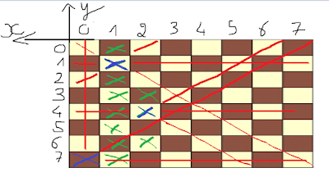
Chọn thêm Hậu ở (2,4)

Slide 12
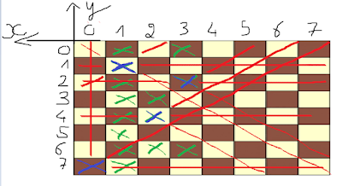
Chọn thêm Hậu ở (3,2)

Slide 13
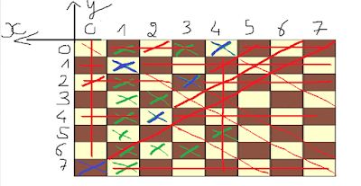
Chọn thêm Hậu ở (4,0)

Slide 14
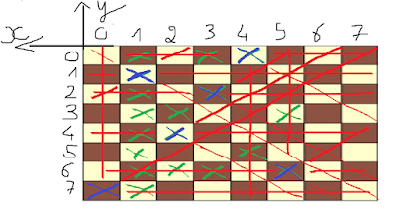
Chọn thêm Hậu ở (5,6)

Slide 15
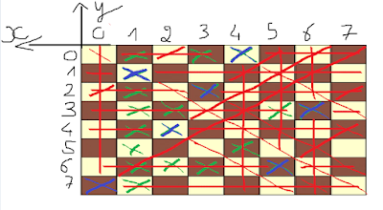
Chọn thêm Hậu ở (6,3)

Slide 16
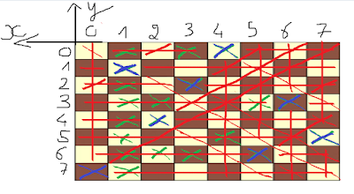
Chọn thêm Hậu ở (7,5)

Slide 17
Source code
#include<stdio.h>
#include<math.h>
int a[20];
bool Ok(int x2,int y2){
//kiểm tra cách đặt có thỏa mãn không
for(int i = 1; i < x2 ;i++)
if(a[i] == y2 || abs(i-x2) == abs(a[i] - y2) )
return false;
//Nếu kiểm tra hết các trường hợp vẫn không sai thì trả về true
return true;
}

Slide 18
void Xuat(int n){
//in ra một kết quả
for(int i=1;i<=n;i++)
printf(" %d",a[i]);
printf("\n");
}
void Try(int i,int n){
for(int j = 1;j<=n;j++){
// thử đặt quân hậu vào các cột từ 1 đến n
if(Ok(i,j)){
//nếu cách đặt này thỏa mãn thì lưu lại vị trí
a[i] = j;
//nếu đặt xong quân hậu thứ n thì xuất ra một kết quả
if(i==n) Xuat(n);
Try(i+1,n);
}
}
}

Slide 19
int main(){
int n = 8;// ở đây mình cho bài toán là 8 quân hậu trên bàn 8*8
Try(1,n);
return 0;
}

